Slide 1


Relaciones Interpersonales... mejor o peor pero, ¡Relacionémonos!
Ps. Claudia Lozada Esp. en Psicología de la SST
Ps. Ximena de Narváez
Programa para la Transformación del Ser

Slide 2

EL PODER DE LAS RELACIONES EN MI VIDA
“La causa de la mayoría de los problemas de las relaciones humanas está en la falta de reconocimiento mutuo”-
Domenico Cieri Estrada…

Slide 3
1. CONOZCAMOS QUÉ SON LAS RELACIONES INTERPERSONALES
Vínculos
Intercambiamos formas de sentir la vida, las perspectivas, las necesidades y los afectos
Grupos de afectos inmediatos (familias y cuidadores)
En la medida que vamos creciendo creamos nuevos vínculos con amigos, vecinos, compañeros de clase y profesores y así durante todas las etapas de la vida
Todas estas relaciones te nutren debido a que cada una de ellas aporta a la estructuración de tu personalidad y además generan soporte para tu vida
Somos seres sociales por naturaleza que tenemos la capacidad de relación y vínculo, lo cual quiere decir que siempre estamos en constante conexión con el otro

Slide 4
CONOZCAMOS QUÉ SON LAS RELACIONES INTERPERSONALES
Dialogo Constructivista
Cuando nos vinculamos con el otro estamos además fortaleciendo algunas dimensiones del ser humano como son el afecto, la subsistencia, la participación y el reconocimiento, que conlleva a la compresión, la ayuda mutua, la cooperación, la sana convivencia, la solución de problemas, a ponernos en el lugar del otro y al mayor reconocimiento de nosotros mismos

Slide 5

La socialización es algo natural y necesaria, mostrarse empático y abierto, nos hace la vida más sencilla
1.Te genera emociones agradables
2. Te enfoca a construir cosas productivas para ti y otras personas
4. Tienes posibilidad de pedir y encontrar ayuda cuando lo necesites
5. Te permite fortalecer tu red de apoyo y ser más solidario, dándole a otros la posibilidad de contar contigo
3. Las buenas relaciones permiten generar y fortalecer los vínculos de confianza con los otros y contigo mismo
6. Construyes relaciones saludables identificando y poniendo los límites necesarios favoreciendo el respeto y el cuidado mutuo
7. Experimentas y aprendes de forma frecuente a través de la interacción con las otras personas

Slide 6
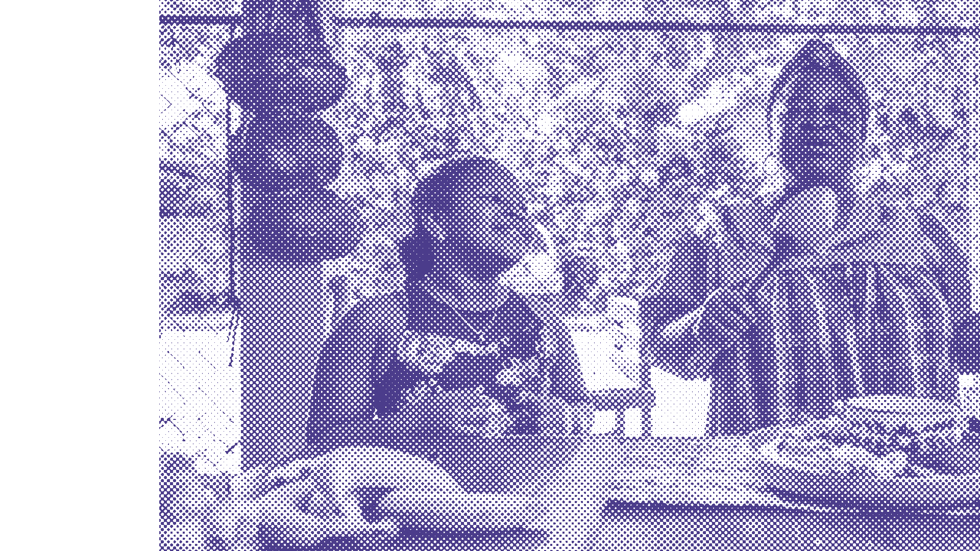
www.mincultura.gov.co
Cuando NO fluye la relación con el otro
1. Tenemos dificultades para adaptarnos a los ambientes laborales, familiares y sociales
2. Faltamos en aspectos fundamentales como el respeto que merece cada persona y su derecho a la individualidad y privacidad
3. En ocasiones, podemos terminar cediendo a las necesidades e intereses de otros sin establecer una relación gana-gana para las dos partes
4. Puedes tener relaciones complejas que afectan la convivencia familiar, social y laboral

Slide 7
www.mincultura.gov.co
Cuando NO fluye la relación con el otro
5. Generamos espacios y actitudes poco tolerantes y conciliadoras con los otros
6. Podemos caer en la manipulación de otras personas
7. Disminuimos la posibilidad de comprender y entender al otro
8. Podemos crear ambientes tensos con otras personas por actitudes equivocadas
9. Perdemos la confianza y las ganas de expresarnos

Slide 8
Hablemos del tipo de relaciones que podemos establecer
Relaciones Afectivas
Relaciones Familiares
Relaciones Superficiales
Relaciones Circunstanciales
Relaciones de Rivalidad

Slide 9
Una vida protegida desde las relaciones sanas
El cuidado de los otros se convierte en un elemento fundamental para el cuidado de la vida, la salud y la seguridad, ya que somos seres sociables y solidarios, nos preocupamos por nuestra integridad y por la de otras personas
1. Te proporciona un adecuado relacionamiento con los otros, protegiendo tu salud
2. Te permite tener un mejor desempeño
4. Fortalece el liderazgo en tu organización
6. Encuentras mecanismos que permiten mejorar el desempeño a través de la construcción de espacios de confianza
3. Aprendes a identificar las necesidades de los otros
5. Mejora tu ambiente de trabajo fortaleciendo tus relaciones sociales

Slide 10
Una vida protegida desde las relaciones sanas
7. El escuchar y comprender al otro te permite conocer sus necesidades y preocupaciones
9. Aprendes de las experiencias de los otros
11. Entiendes que el trabajo en equipo te fortalece y te permite llegar a un resultado más positivo
8. Valoras más la vida propia y la de las otras personas
10. Puedes compartir conocimiento y formas más seguras de realizar las tareas
12. Construyes relaciones saludables, favoreciendo la sana convivencia
13. Convives en armonía contigo mismo y los demás

Slide 11
Cuidar a los demás es una de las tareas más nobles a las que podemos aspirar: cuidar nos hace útiles, constructores y valiosos frente a nosotros mismos y frente a los demás

Slide 12
ENFOCATE
1. Manifestar apoyo en la resolución de conflictos
2. Reconocer los límites
3. Evitar emitir juicios de valor
4. Saber divertirte

Slide 13
Manos a la Obra…
Un socializador que cree en sí mismo y cuida del otro. Realiza estas actividades y descubre cómo te empiezas a llevar mejor con los demás.
¿Quién eres tú?:

Slide 14
Comienza practicando estas recomendaciones en tu Casa y en el Trabajo
1. Las RELACIONES INTERPERSONALES son claves para alcanzar el bienestar
2. Ejercita tu posibilidad de DAR SIN ESPERAR NADA A CAMBIO
3. PENSAR EN EL OTRO es una actitud ganadora
5. Comprende el VALOR DE LAS OTRAS PERSONAS
4. Recuerda que “TU REALIDAD” NO ES LA ÚNICA

Slide 15
Hazte estas preguntas y sé sincero contigo mismo al respondértelas:
¿Creo que vale la pena respetar el criterio del otro así no esté de acuerdo?
¿Respeto la postura y el concepto de los demás?
¿Me integro con facilidad a los equipos de trabajo?
¿Soy respetuoso con todas las personas independiente del rol que asuman en mi vida?
¿Soy conciliador y no impongo mis opiniones ante los demás?
¿Fomento la participación de todas las personas en las
diferentes situaciones y circunstancias?
¿Busco ayuda y apoyo en otras personas para recibir orientación ante diferentes situaciones de vida?

Slide 16

Realiza estos ejercicios para reafirmar tus habilidades, competencias y destrezas para las relaciones interpersonales. Hazlo a consciencia para identificar los aspectos que ya tienes desarrollados y los que debes fortalecer
1. Relaciones con tu familia
2. Relaciones con tus compañeros de trabajo
3. Relaciones con tus amigos
4. Relaciones con tu pareja
5. Relaciones con otros equipos de trabajo de tu entidad
6. Relaciones con usuarios (si aplica)
BIOPSICOSOCIOCULTURALES

Slide 17
Recuerda las palabras clave de las relaciones interpersonales
Respeto
Sanar
Lazo
Crecer
Compartir
Experiencias
Relaciones duraderas

Slide 18
“Si no tienes empatía y relaciones personales efectivas, no importa lo inteligente que seas, no vas a llegar muy lejos”
Daniel Goleman
¡Muchas gracias!

